Slide 1
Древние образы в народном искусстве, символика цвета и формы 5класс I четверть По программе под ред. Неменского Б.М.
Цель урока: Познание истоков и образности языка декоративно-прикладного искусства.
Составитель: Пономарева О. В. (КГОКУ СКОШ 7 в., Николаевск-на-Амуре)

Slide 2
Мезенская (палащельская) роспись

Slide 3
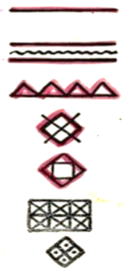
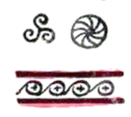
Мезенская (палащельская) роспись элементы мезенской росписи:

Slide 4
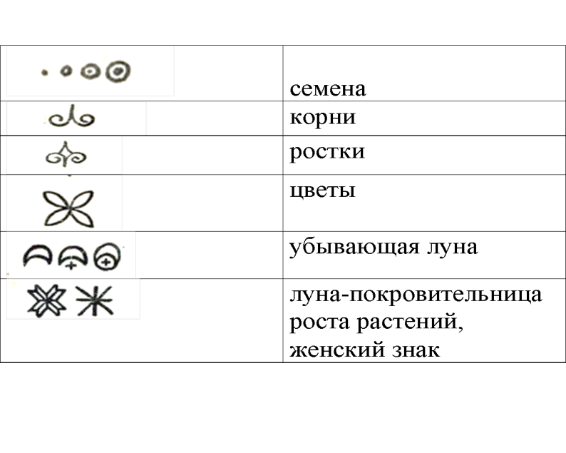
дополнительные знаки:

Slide 5
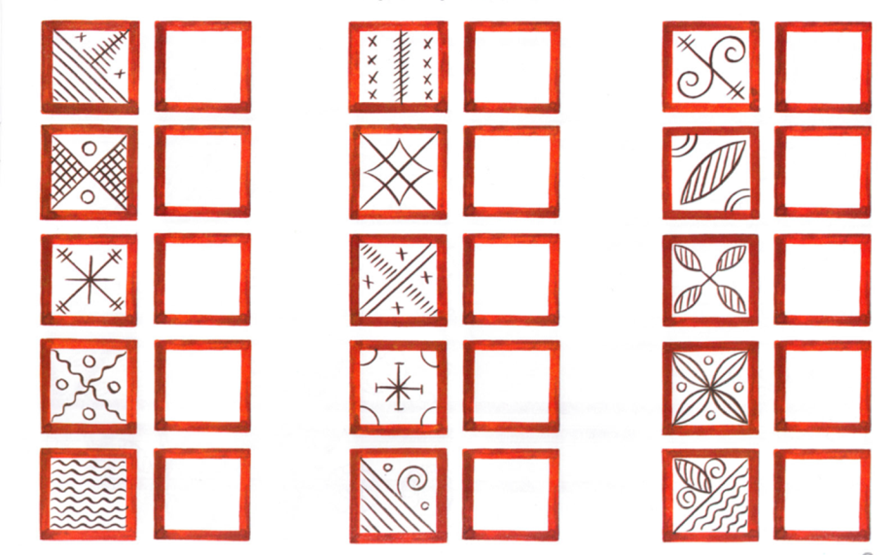
композиция

Slide 6
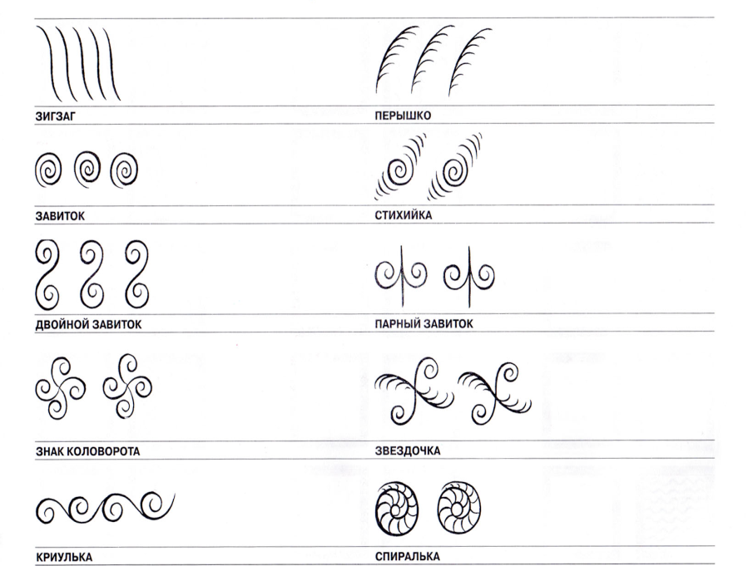

Slide 7
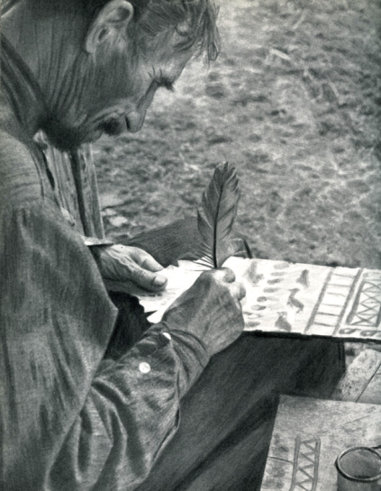
Изделия мезенских мастеров

Slide 8
